Slide 1


Публичный годовой отчёт о деятельности некоммерческой организации
Союз патриотов Сахалинской области «Бригантина» за 2025 г.
Союз экологов, патриотов и любителей истории Сахалинской области «Бригантина»
(Союз патриотов Сахалинской области «Бригантина»)
Руководитель: Егурнова Ольга Александровна
Невельск, 2026

Slide 2



Союз патриотов Сахалинской области «Бригантина»
Миссия организации: Удовлетворение духовных и иных нематериальных потребностей граждан, направленных на достижение общественных благ.
Реквизиты
694740.г. Невельск, ул. Ленина. Дом 52 А
Руководитель - Егурнова Ольга Александровна. действ. на основании Устава (протокол № 2 от 17.06.2024 г. Общего собрания членов Союз патриотов Сахалинской области «Бригантина»)
ИНН 6505010690/650501001
ОГРН 1056502908736
№ р/с 40703810350340118866
Тел. 8(42436) 6-06-70. 8 924 187 1670
https://brigantina-nv.ru
Тел. +79241871670
o.egurnova@mail.ru

Slide 3
Союз патриотов Сахалинской области «Бригантина»
Создан на базе центральной районной библиотеки г. Невельска
23 декабря 2005 года для привлечения к социальной активности жителей города Невельска и Невельского района.
В июне 2012 года при «Бригантине» был создан общественный Совет по охране лежбища сивучей. Целью которого стало: проведение информационно-образовательных мероприятий для молодёжи, благоустройство территории возле лежбища сивучей, установка информационного баннера, установка камер видеонаблюдения вблизи лежбища сивучей.
Задачи и цели:
- привлечение любителей истории родного края;
- активное привлечение молодежи к чтению краеведческой литературы;
- пропаганда творчества сахалинских поэтов;
- нравственное и патриотическое воспитание;
- воспитание у молодежи чувства любви к «малой родине»;
- бережное отношение к природе родного края;
-изучение истории своего замечательного края – единственной островной области России;
- разработка, формирование и реализация экологических маршрутов;
- проведение мастер-классов.

Slide 4
На протяжении всего времени организация активно участвует в реализации социальных, культурных, образовательных проектов. Неоднократно принимала участие в конкурсах на получение грантов правительства Сахалинской области, компании «Сахалин энерджи», министерства туризма Сахалинской области, министерства молодёжной политики Сахалинской области, Фонда Президентских грантов, Президентского фонда культурных инициатиыв. Активно сотрудничает Союз патриотов «Бригантина» с общественными организациями Невельского городского округа. Невельским советом ветеранов войны, и труда, обществом инвалидов «Валентина».
Основные наши достижения: В 2025 году .
Союз патриотов «Бригантина» в отчётном году участвовал в конкурсном отборе на получения финансирования патриотических проектов.
Проект «Нам дороги эти позабыть нельзя» был одобрен конкурсной комиссией и профинансирован.
В рамках Всероссийской акции «Вода России» провели 4 экологических акции по очистке морского побережья и морской акватории Невельского района.
Приняли активное участие в организации и проведении районного праздника «День сивуча»

Slide 5
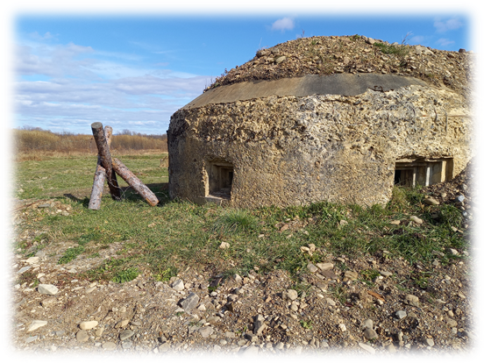

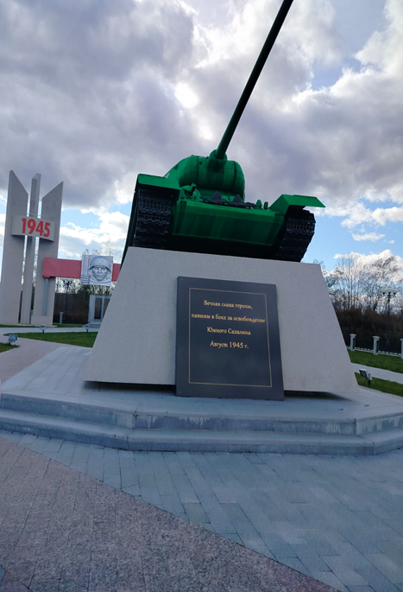
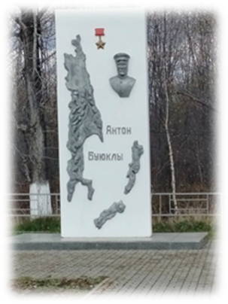
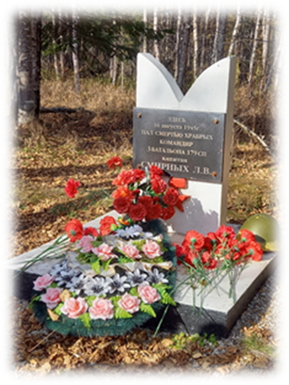
Патриотический проект «Нам дороги эти позабыть нельзя», финансируемый Правительством Сахалинской области

Slide 6
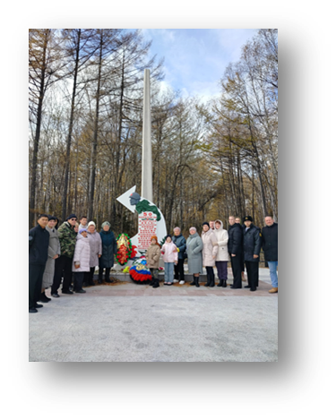
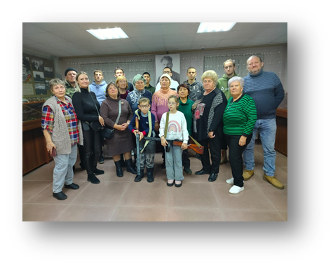
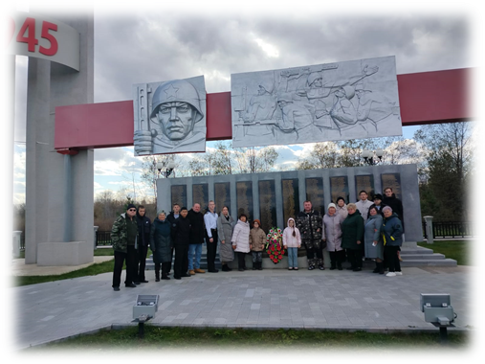
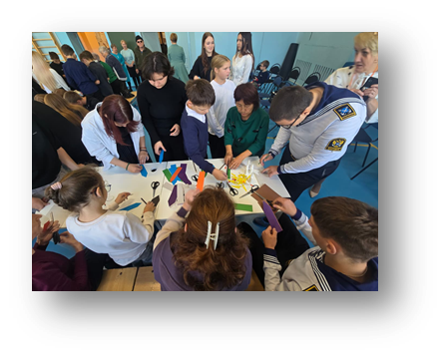
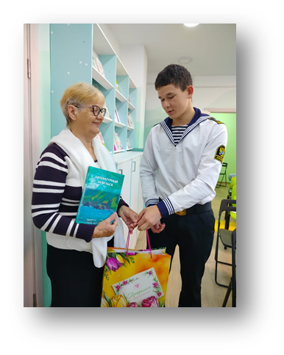
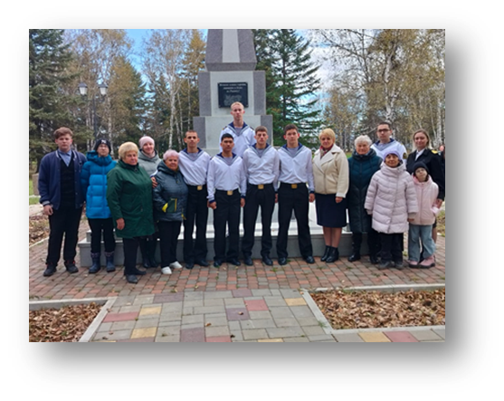
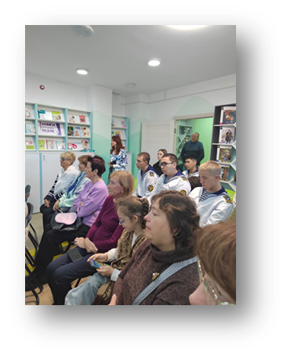
Мероприятия в Смирныховском районе

Slide 7
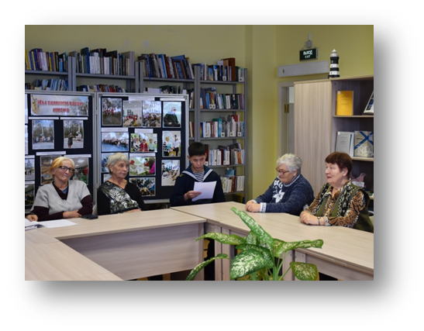

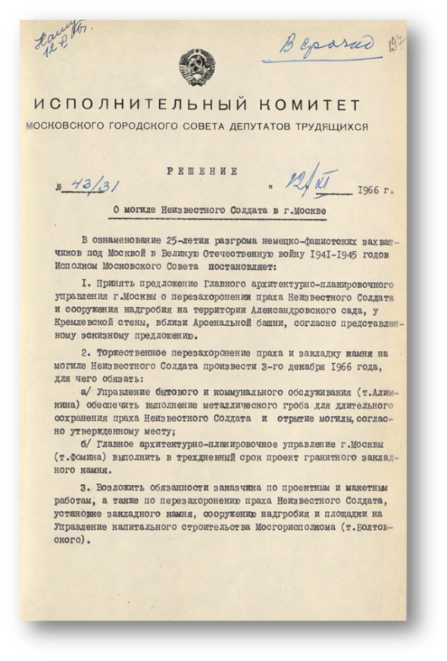
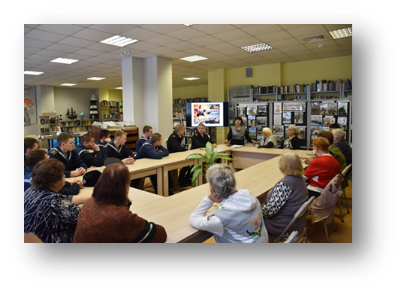
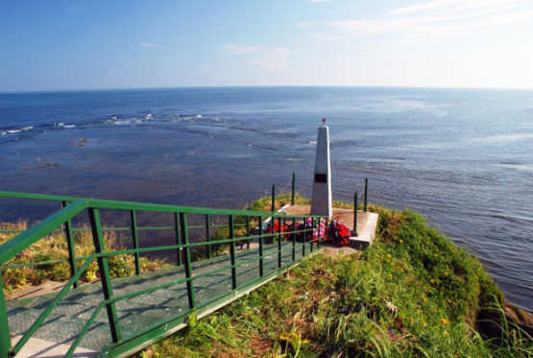
Братская могила на мысе Криьон
Час памяти «Они не вернулись из боя», посвящённый Дню Неизвестного Солдата
(отмечается ежегодно с 3 декабря 2014 г.)
Эта памятная дата важна не только для родных и близких пропавших без вести фронтовиков, которые до сих пор не имеют сведений, где и как погибли их родные. Мы все вместе в этот день вспомнили и тех, кто погиб в прошлые войны, и тех, кто погибает сейчас, выполняя свой священный долг перед Родиной, Россией.

Slide 8
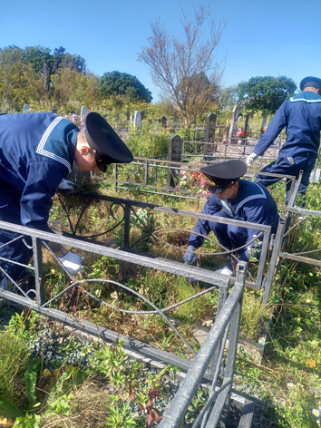
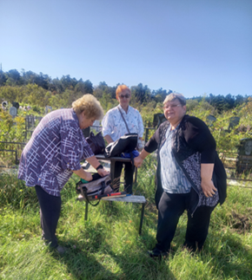
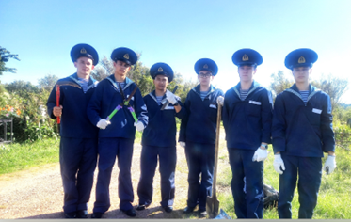
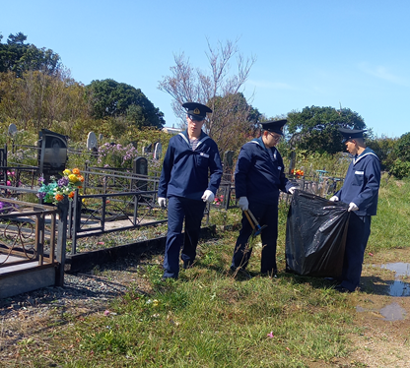
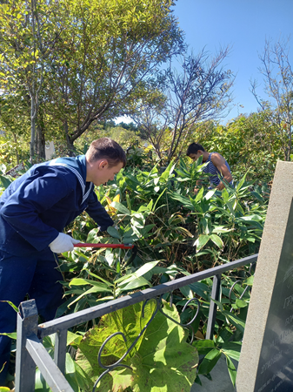
Акция по благоустройству могил участников Великой Отечественной войны на городском кладбище.
Привели в порядок 12 могил ветеранов войны, выбрали самые заброшенные и заросшие травой захоронения.

Slide 9
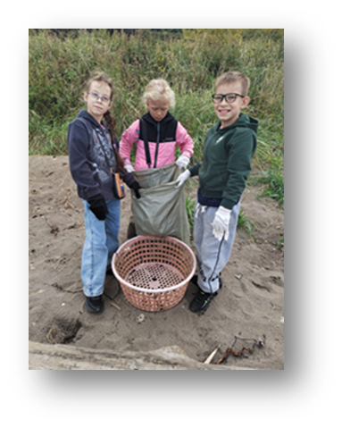
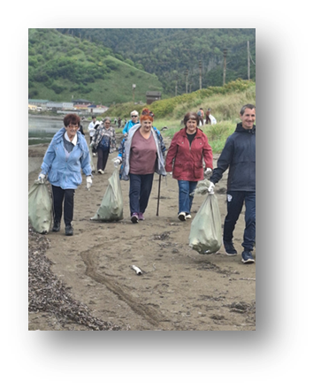
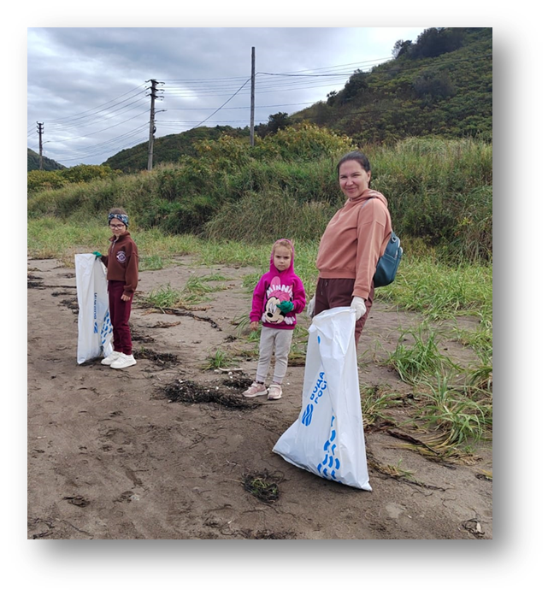
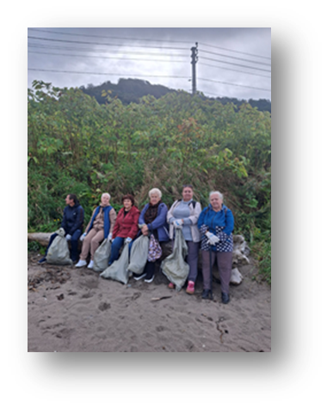
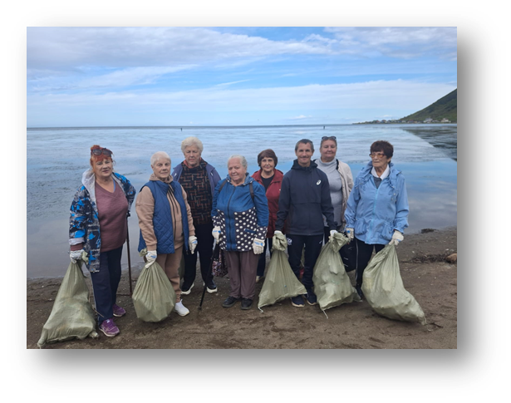
Традиционные ежегодные экологические акции
В 2025 г. проведены 4 экологические акции.
2 – возле лежбища сивучей
1- в Северном ковше порта
1- вдоль побережья от ул. Победы до устья реки Ловецкая

Slide 10
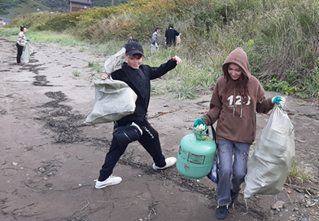
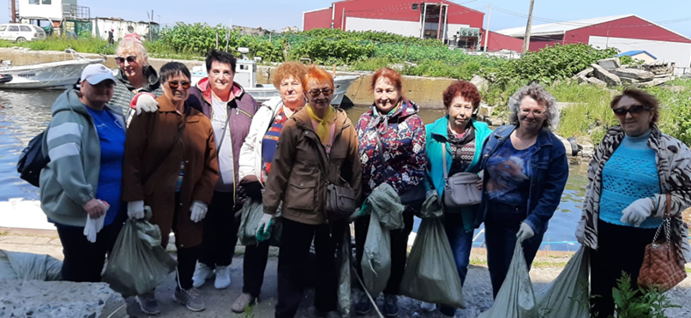
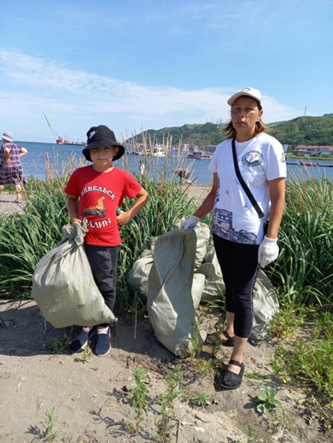
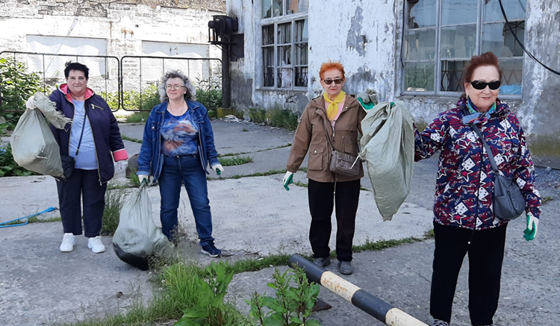
Волонтёры экологии, неравнодушные жители Невельска

Slide 11
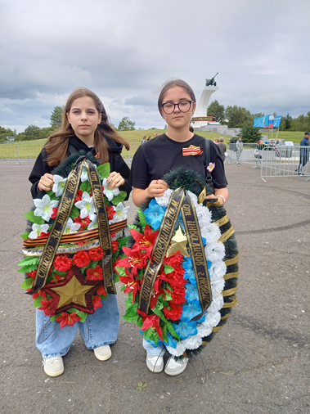
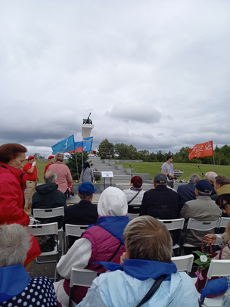
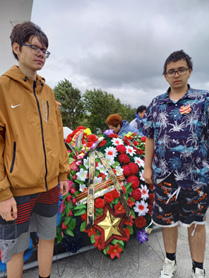
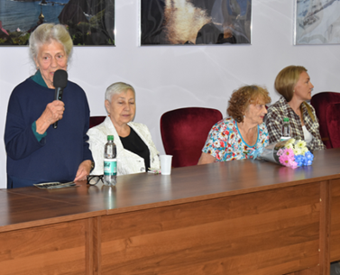
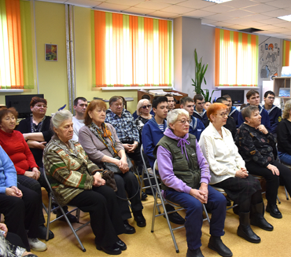
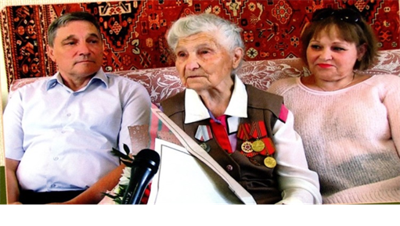
На Холмском перевале. Возложение венков
Тематический вечер «Победа ковалась не только на фронте»

Slide 12
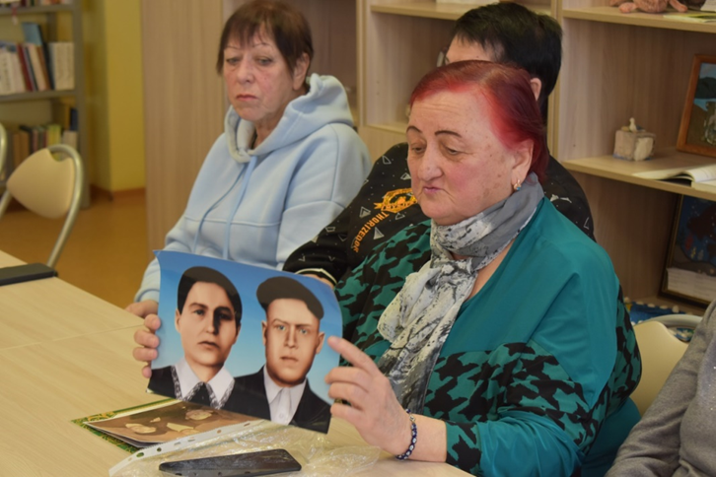
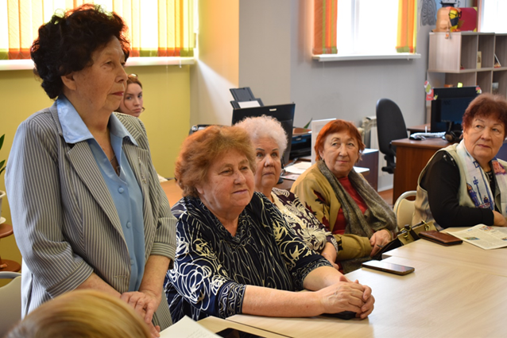
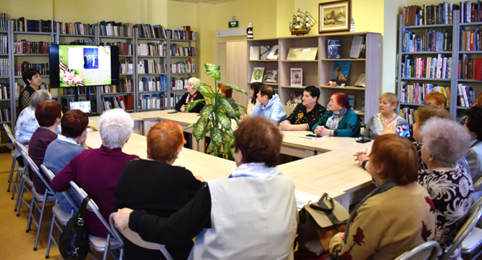
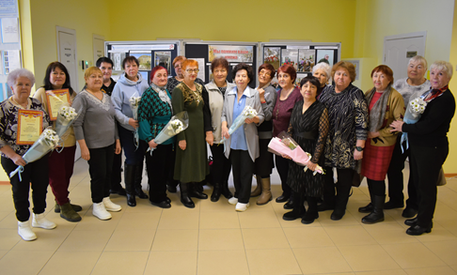
Урок мужества «Они сражались за Родину»

Slide 13
Финансирование организации в 2025 г
Бюджет Союза патриотов Сахалинской области «Бригантина»
Поступило – 641 418,73 руб., из них:
средства гранта Правительства Сахалинской области -620 318,73 руб.
Спонсорская помощь:
На организацию и проведение 3-х экологических акций предоставлено мешков, перчаток, пирожков, чая на сумму 54 000 руб.
Для награждения участников районного конкурса рисунков и работ декоративно-прикладного творчества спонсором предоставлены призы на сумму 20 000 руб.
ИТОГО: На нужды и проведение мероприятий , экологических акций, мастер-классов, конкурсов Союзом патриотов Сахалинской области «Бригантина» израсходовано в 2025 году 715 418, 73 руб.

Slide 14



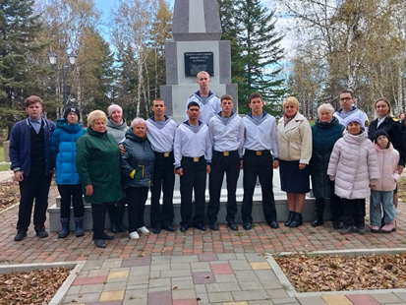
Наши грамоты и благодарности, полученные в 2025 г.
Наша команда:
Актив организации состоит из 13 человек. Это активные жители Невельского района, библиотекари и группа экологов из Общественного совета по охране лежбища сивучей, председателем которого является Луценко Виталий Анатольевич, директор ООО «Легион»
Во время реализации грантовых проектов, массовых акций к работе привлекаются жители и гости района.

Slide 15
Выводы:
В 2025 году были проведены 4 экологических субботника в рамках Всероссийской акции по очистке от мусора берегов водных объектов "Вода России", в которых приняли участие 205 чел., районный конкурс рисунков и работ декоративно-прикладного творчества с награждением победителей и активных участников (награждены 24 чел, приняли участие 175чел.), реализовали патриотический проект «Нам дороги эти позабыть нельзя» (12 мероприятий для 567 чел), приняли участие в организации и проведении районного праздника День сивуча, принимали активное участие в вязании сетей для военнослужащих специальной военной операции, приняли участие в Ярмарке общественных инициатив, члены организации проявляли активность во всех проводимых районных мероприятиях.
Участвовали в международной премии «Мы вместе» и получили 1 место за победу в региональном этапе в номинации «Устойчивое будущее». И ряд других грамот.
Союз экологов, патриотов и любителей истории Сахалинской области «Бригантина» в отчётном году свои запланированные задачи по уставной деятельности выполнила.
Впереди реализация новых проектов и идей
Отчёт размещён на сайте brigantina-nv.ru

